Slide 1
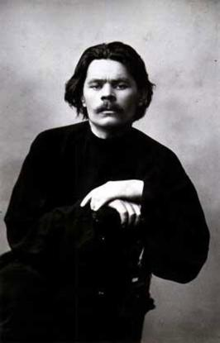
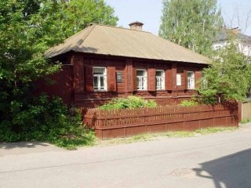
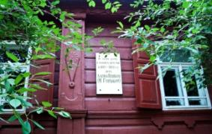
Музей детства Максима Горького «Домик Каширина»
Заочная экскурсия
Не зная прошлого, невозможно понять истинный смысл настоящего и цели будущего М.Горький

Slide 2
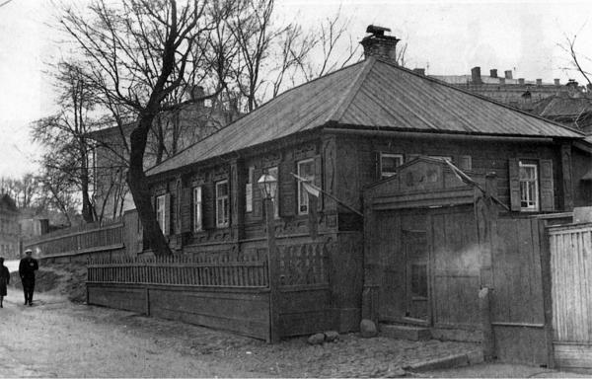
Фотография парохода 1807 года. Именно на таком пароходе мог плыть из Астрахани в Нижний Новгород маленький Алеша Пешков
«Не торопясь, лениво и гулко бухая плицами по серовато-синей воде, тянется вверх по течению светло-рыжий пароход»…

Slide 3
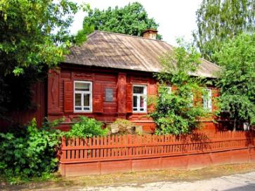
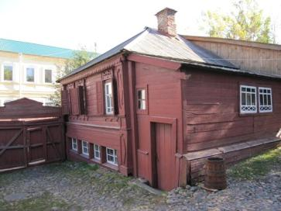
Дошли до конца съезда. На самом верху его, прислонясь к правому откосу и начиная собою улицу, стоял приземистый одноэтажный дом, окрашенный грязно-розовой краской, с нахлобученной низкой крышей и выпученными окнами.
Я очутился на дворе. Двор был тоже неприятный: весь завешан огромными мокрыми тряпками, заставлен чанами с густой разноцветной водою.

Slide 4
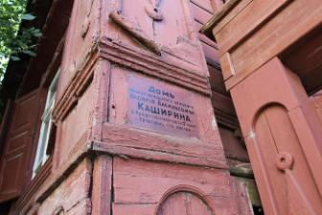
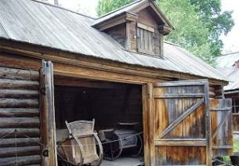
«Дом цехового Василия Васильевича Каширина.».
В музее воспроизведена подлинная обстановка дома мещан Василия Васильевича и Акулины Ивановны Кашириных, деда и бабушки писателя А. М. Горького. В этом доме Горький жил с августа 1871 по весну 1872 г.

Slide 5
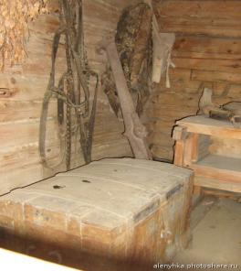
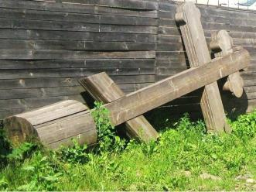
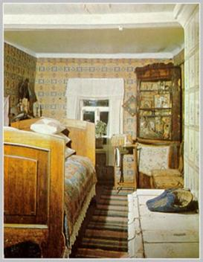
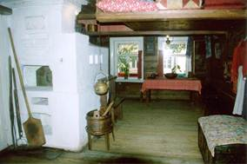
Поражает обстановка в доме: тесные, мрачные комнаты, где жила семья из шестнадцати человек. Воображение дорисовывает картину жизни.

Slide 6
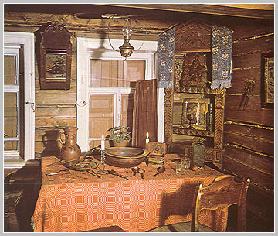
Экскурсия начинается с кухни.
Обстановка: стол, накрытый самотканной скатертью, на столе большое деревянное блюдо для еды. деревянные ложки и солоница, тарелка для резки мяса, огарок свечи в железном подсвечнике. в правом углу — иконостас, в левом -«горка» с посудой. Вдоль стены — русская печь. У печи, в деревянной лохани под чугунным рукомойником розги, напротив — деревянная скамья, на которой Василий Каширин порол внуков. За печью — ухваты. кочерга, полка с кухонной посудой.

Slide 7
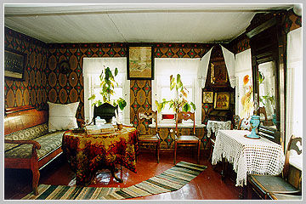
Из кухни дверь ведёт в комнату деда. В этой комнате, у стены стоит диван. Над ним висит большая фотография — гласные Нижегородской думы 1862—1863 гг. В центре помещения — стол, на нём раскрытая книга «Христианский памятник», рядом — гусиное перо для письма. В переднем углу, под иконами — сундук-подголовник для хранения ценностей, около двери — горка с парадной посудой. На вешалке, возле печи — парадный кафтан старшины красильного цеха и бархатный жилет. Около двери, на гвоздике висит енотовая шуба.

Slide 8
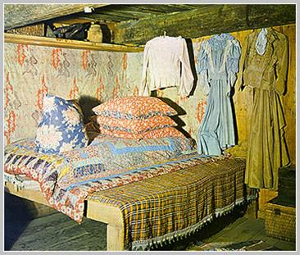
Комната бабушки. У окна комод, на нём — копилка, сундучки-укладки, предметы для рукоделия. Рядом с комодом, у окна подушка с коклюшками. Вдоль стены — кровать с пуховой периной, покрытая стёганым одеялом, сверху — гора подушек в белых наволочках. Над кроватью висит чёрная шёлковая тальма, украшенная стеклярусом. За кроватью, в углу — большой деревянный сундук. Над ним развешана женская одежда и укреплены старинные часы с маятником.

Slide 9
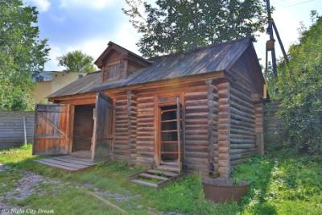
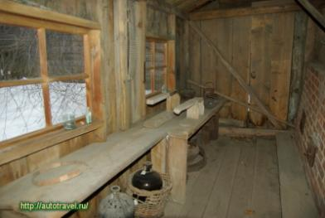
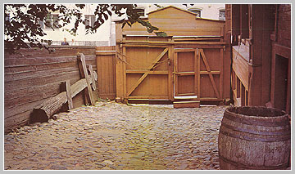
Через сени, заставленные различной хозяйственной утварью можно выйти во двор.

Slide 10
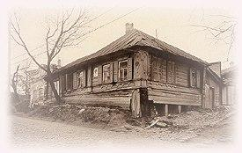
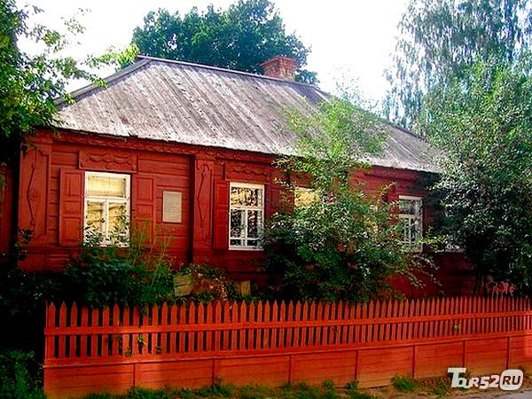
Музей детства А.М. Горького Домик Каширина. Филиал Государственного ордена Почёта музея А.М. Горького Домик Каширина
Нижний Новгород
Почтовый съезд,
дом 21.

Slide 11
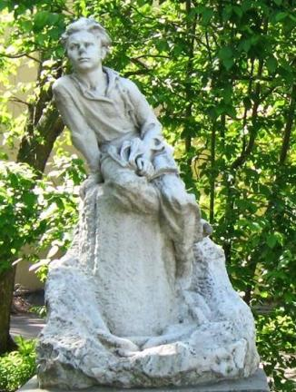
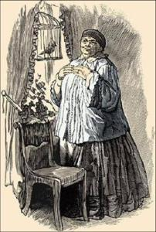
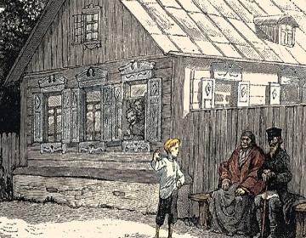
Мир «Детства» М.Горького в иллюстрациях Бориса Дехтерева
Дед и бабушка Каширины

Slide 12
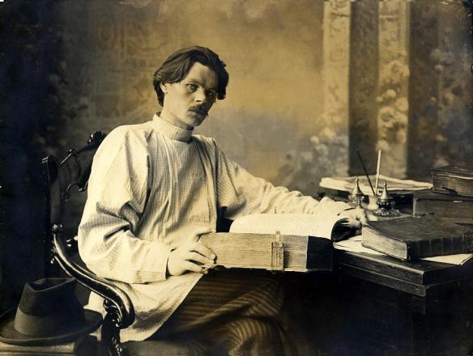
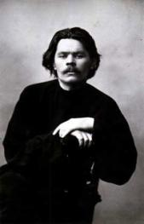
Спасибо за внимание

